Slide 1
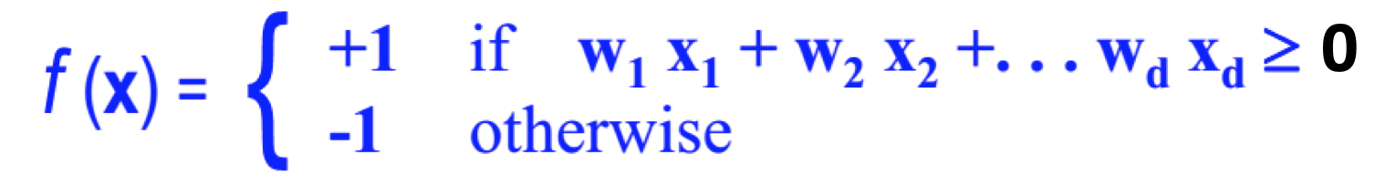
感知机

Slide 2

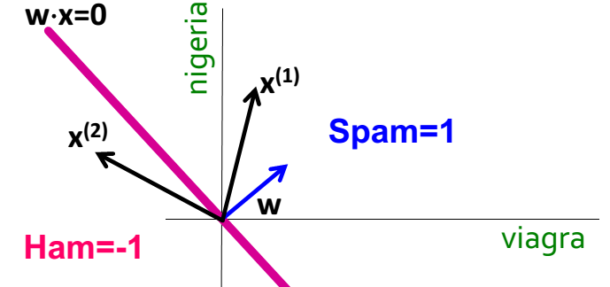
几何描述
W和X向量的点积
wx > 0
wx < 0

Slide 3
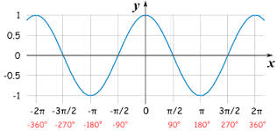
余弦距离
wx > 0
wx < 0

Slide 4
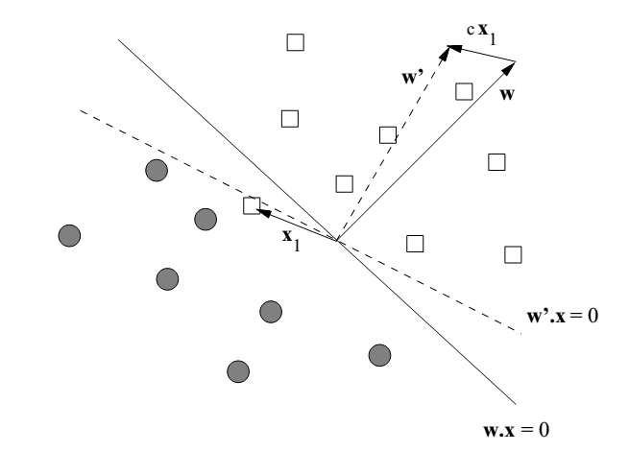
感知机分类效果
方格、圆点，代表真实类型
用 y = 1 表示方格
用 y = -1 表示圆点
分类器
分类效果：
所有圆点，wx < 0, 所以，f(x) = -1
大多数方格，wx > 0, 所以，f(x) = 1
错误
方格 x₁ 的 wx < 0
f(x) 会被判为 -1，是一个错误·

Slide 5
对错误的处理：旋转w
错误：
y(x₁) = 1
f (x₁) = -1
方法：
W往x₁方向转一点
W’ = W + 0.001 * x₁
效果：
判断平面逆时针旋转一点
试图把x₁包进来
思考
如果是圆点错了，怎么旋转
W’ = W + 0.001 * y * x₁

Slide 6

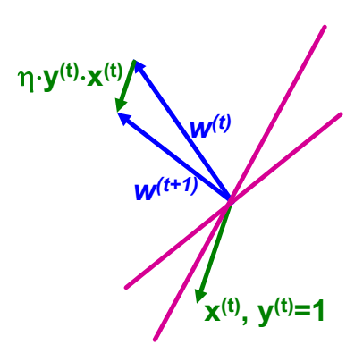

算法
初始化为全0
来一个x，算
如果y=y’，W保持不变
如果y!=y，往yx的方向旋转一点

